Slide 1
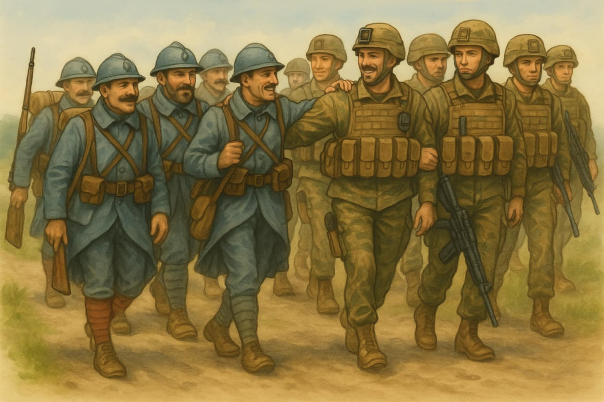



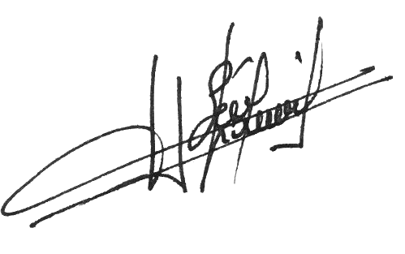
Aujourd’hui comme hier…
« Unis comme au front »
Union Nationale des Combattants
Fondée le 26 novembre 1919 - Reconnue d'utilité publique le 20 mai 1920
Diplôme Soldat de France
décerné à
…………………………………………………………………….
en témoignage de reconnaissance
pour son action et son engagement envers le monde combattant.
Ce diplôme lui est remis avec la gratitude de l’UNC du Finistère.
Fait à ……………………………………………..
Le………………………………………………….
Le Président Départemental,
François Sévin
Le Président de l'UNC locale,

